Slide 1
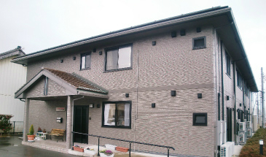
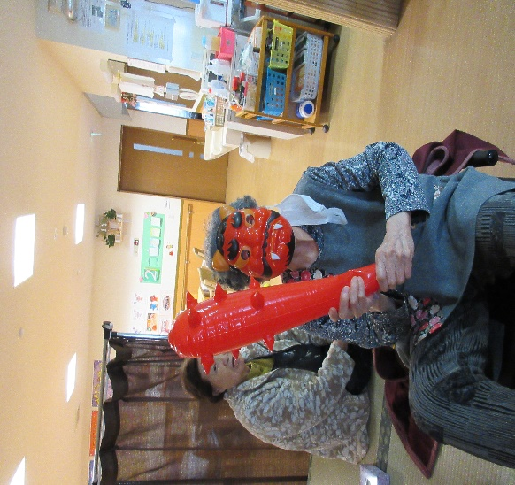
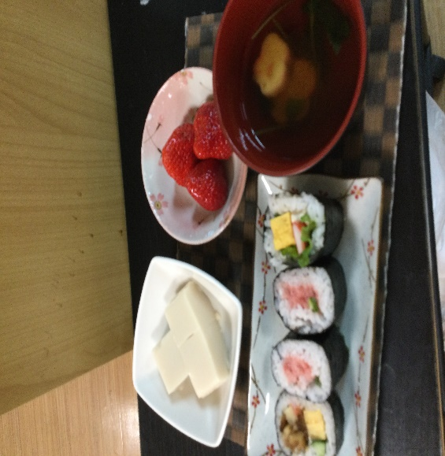
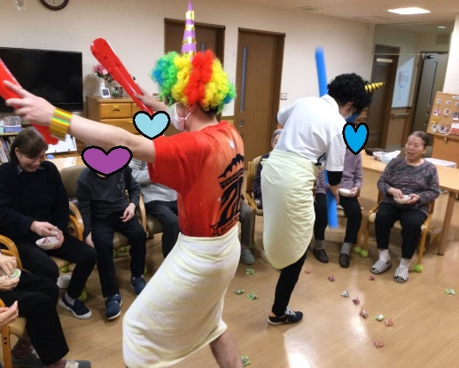
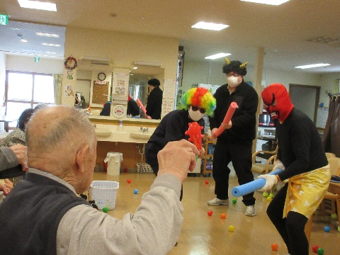
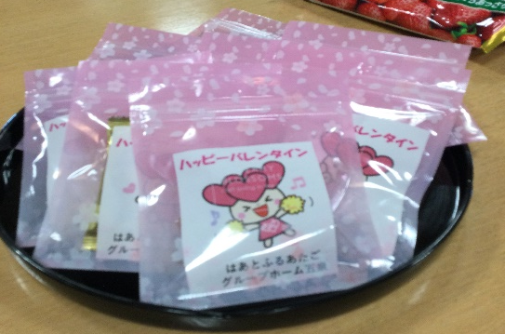
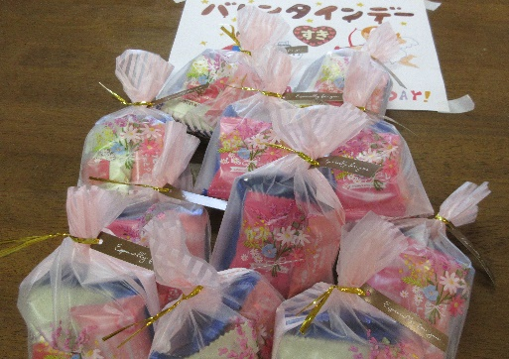
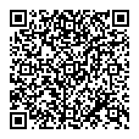
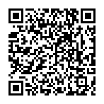
はあとふるあたご
Vol.51
グループホーム五泉便り
2021年 2月号
鬼は外！福は内！
こちらも迫力満点😍
節分なので、恵方巻を頂きました
今年の鬼は怖かったみたいです
今年は例年と異なり、2/2の開催でした！👹
今回は合同での開催とはなりませんでしたが、各フロアで鬼を退治しました。豆や、豆に見立てたボールなどで一斉攻撃！コロナ禍のストレスを吐き出すかのような投げっぷりは圧巻で、あっという間に鬼は投降…。今年はコレで安泰です！👏
お客様 VS 鬼👹
甘～い話( *´艸｀)
2月と言えば、節分の他にも外せないイベントがあります！
そうです！「バレンタイン」です！💓
ホームでは、チョコをお渡ししたり、お菓子を作ったりしました。
皆さんの甘～くロマンチックなお話が聞けるかと思いきや、
お祭り騒ぎの大盛況……またそれも一興(;^_^A
賑やかな「バレンタインデー」となりました😍
甘いお菓子に笑顔がこぼれます😍
Instagram
始めました。
heartfullatagogosen
皆さんにお渡ししたお菓子
Please follow me！
QRコードを読み取ってね！
3月の行事予定
お問合せ先
・ひな祭り
・誕生日会
五泉市太田2丁目1番3号
TEL 0250‐41‐1610
FAX 0250‐41‐1611
担当：本間
ブログ
インスタグラム

Slide 2
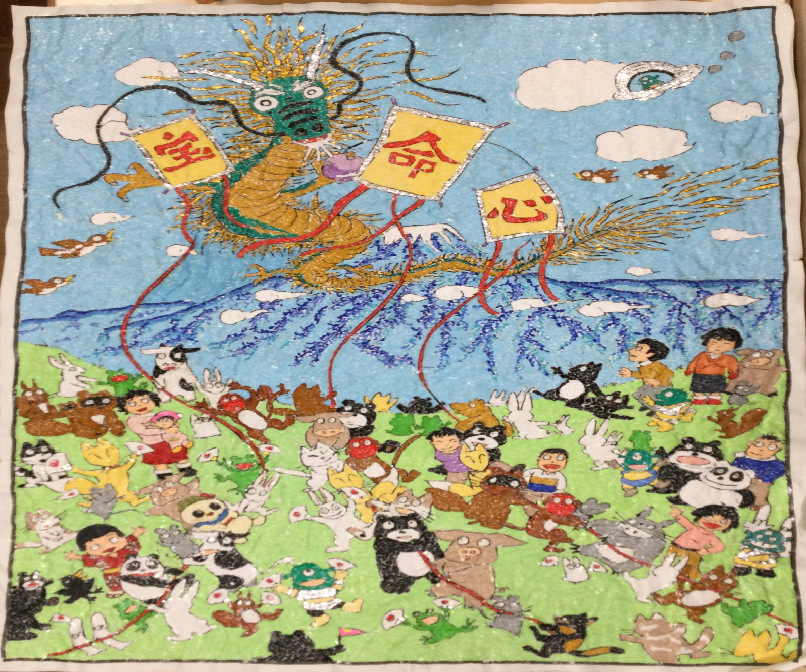
３月
今月のテーマは「凧あげ」です。
揚げている凧には「命を大切にする心」という意味が込められています。
日 | 月 | 火 | 水 | 木 | 金 | 土
 | 1 | 2 | 3 | 4 | 5 | 6
7 | 8 | 9 | 10 | 11 | 12 | 13
14 | 15 | 16 | 17 | 18 | 19 | 20
21 | 22 | 23 | 24 | 25 | 26 | 27
28 | 29 | 30 | 31
ひな祭り
ホワイト
デー
彼岸入り
春分の日
彼岸明け
作：豊島フサ子様 絵：齋藤 俊

